Slide 1
Досрочный ЕГЭ по физике 2020
Вариант – 1

Slide 2
10*3/2
10*2/2
32,5

Slide 3









$$μ=\frac{F_{тр}}{N}=\frac{10}{40}=0,25$$
0,25
$$F_{тр}=μN$$
10
$$mgh=\frac{mv^{2}}{2}$$
$$E_{п}=mgh$$
$$v=\sqrt{2gh}$$
h
S=10 м
$$E_{к}=\frac{mv^{2}}{2}$$
30^{о}
$$h=S∙sin{30}^{о}$$
$$h=10∗0,5=5 м$$
$$v=\sqrt{2∙10∙5}=10 м/с$$

Slide 4


$$T=2π\sqrt{\frac{m}{k}}$$
$$T↓_{2}→k↑^{4}$$
1600

Slide 5








$F_{тяж}=$ $F_{А}$
$2mg=$ $ρ_{в}gV$
$2ρVg=$ $ρ_{в}gV$
$$ρ=\frac{ρ_{в}}{2}=500\frac{кг}{м^{3}}$$
$$F_{А}=2mg=20Н$$
$$F_{А}=40Н, V↑^{2}$$
$${F_{A}=ρ}_{к}gV=const$$
$$ρ_{к}↓ →V↑$$
1 4

Slide 6


$$N=mgcosα$$
$$N↓=mgcosα↑$$
2
3

Slide 7
2 4

Slide 8



$$=\frac{pV}{RT}$$
$$=\frac{p↑^{2}V}{RT↓_{2}}$$
4
5

Slide 9


$$=\frac{Q}{m}$$
200

Slide 10


н.п.
$$p=nkT$$
$$ρ=\frac{m}{V}$$
1 2

Slide 11

2
2
$=\frac{A}{Q_{н}}=$ $\frac{Q_{н}−Q_{х}}{Q_{н}}=\frac{T_{н}−T_{х}}{T_{н}}=1−\frac{T_{х}}{T_{н}}$

Slide 12

влево
P=IU
1080

Slide 13


4
$$T=2π\sqrt{LC}$$
$$T↓_{\sqrt{3}}=2π\sqrt{L↓_{3}C}$$

Slide 15








$${}_{1}^{1}{p − {}_{2}^{4}{He}}$$
B=const
R=const
1
1
$$F_{л}=qvB=m\frac{v^{2}}{R}$$
$$qB=\frac{mv}{R}$$
$$q↑B=\frac{p↑}{R}$$
$$T=\frac{2πR}{v}$$
$$T=\frac{2π}{v}\frac{mv}{qB}$$
$$T=\frac{2πm}{qB}$$
$$T ↑^{2}=\frac{2πm↑^{4}}{q↑^{2}B}$$

Slide 16
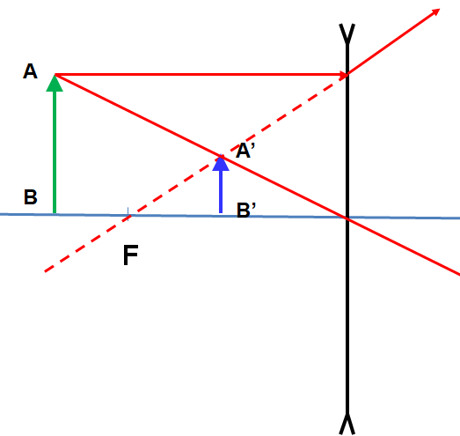
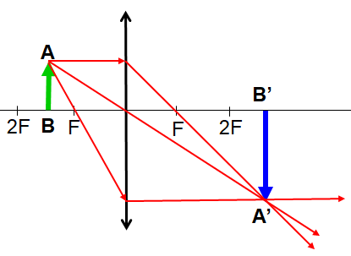
1 3

Slide 17
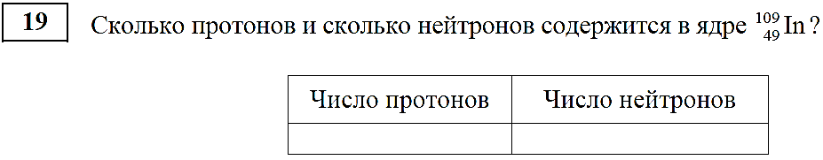

49
60
$$p=\frac{hν}{c}$$
2

Slide 18
4 3

Slide 19
745 1

Slide 20
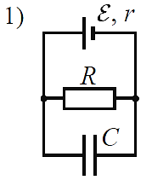
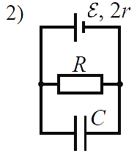
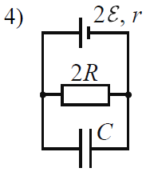
1 3

Slide 21
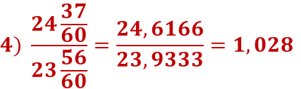





год
сутки
4 5
$$g=\frac{{v_{2}}^{2}}{D}$$
$$4) \frac{24\frac{37}{60}}{23\frac{56}{60}}=\frac{24,6166}{23,9333}=1,028$$
$$1) v_{2}=\sqrt{2gR}=\sqrt{gD}$$
$$\frac{687}{1,028}=668,28$$
$$2) V=\frac{4}{3}πR^{3}$$
$$5) v_{1}=\frac{v_{2}}{\sqrt{2}}=\frac{35,49}{\sqrt{2}}=25,3$$

Slide 22

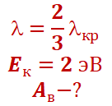







$$∆m=\frac{Q−cm∆t}{λ}$$
0,4
$$∆m=\frac{46400−130∙1∙280}{25000}$$
4
$$A_{в}=h\frac{c}{λ_{кр}}$$
$$\frac{3}{2}A_{в}=A_{в}+E_{к}$$
$$A_{в}=2E_{к}$$

Slide 23
Плоскопараллельная пластинка не нарушает параллельности лучей, а только смещает падающие лучи параллельно вверх.
Так как угол падения лучей на линзу не изменился, то и положение
изображения не изменится

Slide 24








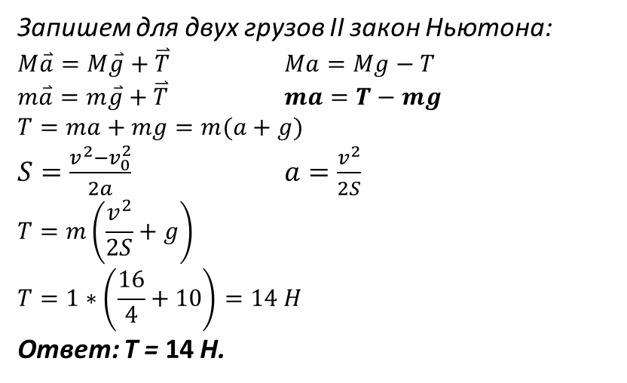
Дано:
S = 2 м
υ₀ = 0
υ = 4 м/с
m = 1 кг
T - ?
Решение:
$$y$$
Запишем для двух грузов II закон Ньютона:
$M\overset{⃑}{a}=M\overset{⃑}{g}+\overset{⃑}{T}$ $Ma=Mg−T$
$m\overset{⃑}{a}=m\overset{⃑}{g}+\overset{⃑}{T}$ $ma=T−mg$
$$T=ma+mg=m(a+g)$$
$S=\frac{v^{2}−v_{0}^{2}}{2a}$ $a=\frac{v^{2}}{2S}$
$$T=m\left(\frac{v^{2}}{2S}+g\right)$$
$$T=1∗\left(\frac{16}{4}+10\right)=14 H$$
Ответ: T = 14 Н.
$$\overset{⃑}{a}$$
$$\overset{⃑}{a}$$
$$\overset{⃑}{T}$$
$$\overset{⃑}{T}$$
$$y$$
$$M\overset{⃑}{g}$$
$$m\overset{⃑}{g}$$

Slide 25
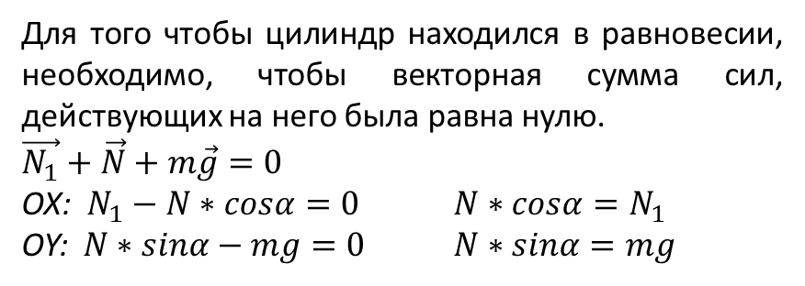
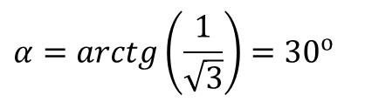
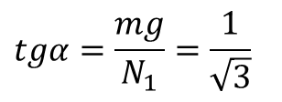
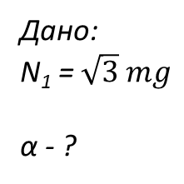
Дано:
N₁ = $\sqrt{3} mg$
α - ?
Решение:
Силы трения отсутствуют, т.к. цилиндр гладкий. Все действующие силы проходят через центр масс цилиндра, поэтому М = 0.
Для того чтобы цилиндр находился в равновесии, необходимо, чтобы векторная сумма сил, действующих на него была равна нулю.
$$\vec{N_{1}}+\vec{N}+m\vec{g}=0$$
OX: $N_{1}−N∗cosα=0$ $N∗cosα=N_{1}$
OY: $N∗sinα−mg=0$ $N∗sinα=mg$
$$tgα=\frac{mg}{N_{1}}=\frac{1}{\sqrt{3}}$$
$$α=arctg\left(\frac{1}{\sqrt{3}}\right)={30}^{о}$$
Ответ: α = 30^{о}.

Slide 26
Дано:
T = 80 +273 = 353 К
p = const
L =396*10³ Дж/К
M = 78*10⁻³ кг/моль
R = 8,31 Дж/(моль*К)
η - ?
Решение:
I закон термодинамики: Q = ΔU + A
Работа пара: A = pΔV
Уравнение Менделеева-Клапейрона:
Q = LΔm - кол-во теплоты при парообразовании
Ответ: η = 0,905.

Slide 27
Дано:
Ɛ = 60 В
r = 5 Ом
R_{л} = 10 Ом
R = 15 Ом
С = 80 мкФ = 80*10⁻⁶ Ф
Q_{л} - ?
Решение:
R_{общ} = R_{л} + R = 10 + 15 = 25 Ом
Запишем закон Ома для полной цепи:
Напряжение на конденсаторе: U = IR_{общ} = 2*25 = 50 В
После размыкания ключа вся энергия, накопленная на конденсаторе, будет выделятся на лампе и резисторе: W = Q_{л} +Q_{R}
Ответ: Q_{л} = 0,04 Дж.

Slide 28
Дано:
Ɛ = 3 В
r = 2 Ом
L = 1 мГн = 10⁻³ Гн
С = 50 мкФ = 50*10⁻⁶ Ф
i = 1 A
u - ?
Решение:
В контуре происходят э/м колебания.
Запишем закон сохранения энергии:
Ответ: U = 5 В.

